Slide 1


UNIVERSIDADE FEDERAL DE MINAS GERAIS
FACULDADE DE MEDICINA
INTRODUÇÃO A BIOESTATÍSTICA
CLIVIANY BORGES DA SILVA
EMANUELE GOMES DA SILVA LOPES
MARIANA BRANDÃO FRANCO
TAMIRIS DE PAULA SILVA

Slide 2
INTRODUÇÃO
Estatística Descritiva / exploratória

Slide 3
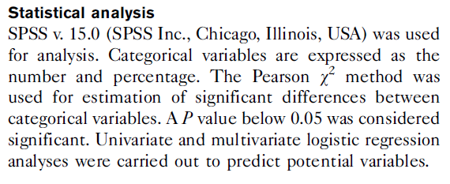
ANÁLISE ESTATÍSTICA

Slide 4
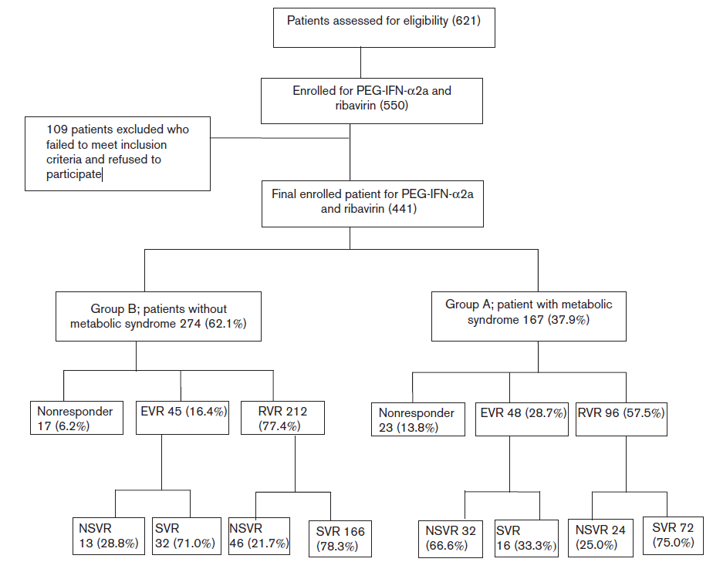
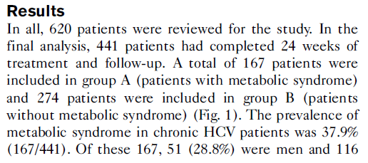
BANCO DE DADOS
Ao todo, 620 pacientes positivos HCV foram revisados
109 pacientes foram excluÍdos.
441 pacientes completaram 24 semanas de tratamento e acompanhamento.
167 pacientes foram incluídos no grupo A (pacientes com síndrome metabólica).
274 pacientes foram incluídos no grupo B (pacientes sem síndrome metabólica).

Slide 5
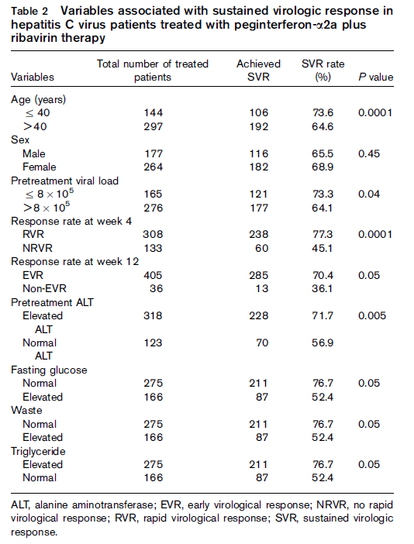
REGRESSÃO LOGÍSTICA
Os efeitos dos fatores (idade, sexo, carga viral, RVR, EVR e síndrome metabólica) na RVS foram analisadas por univariáveis de regressão logística.
A regressão Logística é uma técnica recomendada
para situações em que a variável dependente é
de natureza dicotômica ou binária. Quanto às
independentes, tanto podem ser categóricas
ou não.
Busca estimar a probabilidade da variável dependente
assumir um determinado valor em função dos
conhecimentos de outras variáveis;
Os resultado da análise ficam contidos no intervalo
de zero a um.

Slide 6
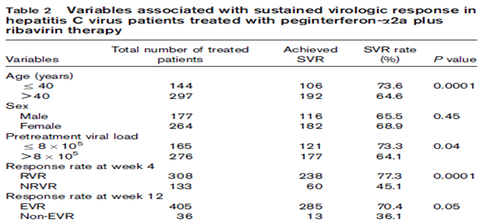

Slide 7
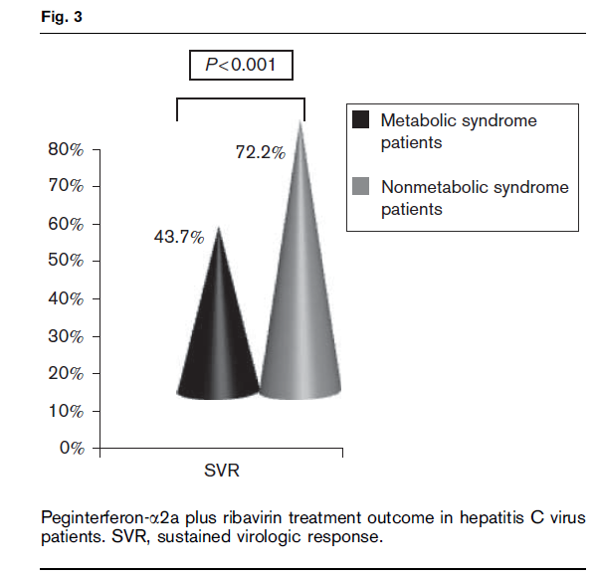
RESULTADOS
Pacientes com síndrome metabólica apresentaram menor reposta quando comparados com os pacientes sem a síndrome.
Figura 3 - Variáveis Quantitativas/Contínuas
As taxas de SVR foram significativamente maiores
nos pacientes grupo B (pacientes sem syndrome
metabólica) com em comparação com os pacientes
do grupo A que apresentavam síndrome.

Slide 8
REGRESSÃO LOGÍSTICA
Regressão Logística multivariada mostrou que as varíaveis :
glicemia normal de jejum; P <0,001);
RVR (P <0,0001);
baixa carga viral (P <0,001);
síndrome metabólica (P <0,001)
Tiveram influência positiva na SVR.

Slide 9
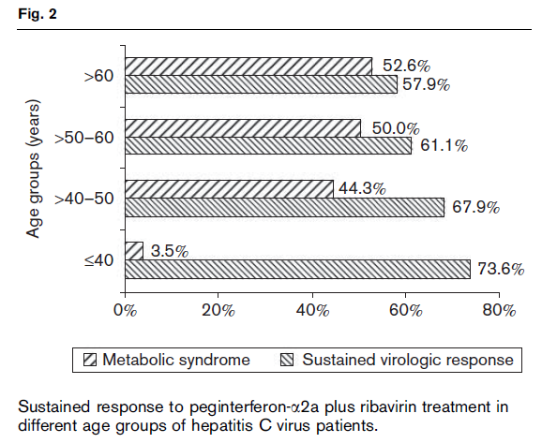
RESULTADO
Com a idade a SVR diminui enquanto a síndrome metabólica aumenta.
A Figura 02 – Variáveis Qualitativas/Categóricas.
Mostra que com a idade, SVR diminui enquanto
a síndrome metabólica aumenta

Slide 10

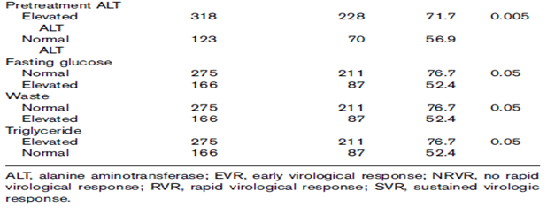

Slide 11
VANTAGENS DO MODELO LOGÍSTICO
Facilidade para lidar com variáveis independentes categóricas.
Fornece resultados em termos de probabilidade.
Facilidade de classificação de indivíduos em categorias.
Requer pequeno número de suposições.
Alto grau de confiabilidade.

Slide 12
CONCLUSÃO
O uso da regressão logística para determinar as probabilidades dos eventos, é uma boa técnica, pois a sua aplicação é apropriada numa grande variedade de situações e tem auto grau de confiabilidade.

